Slide 1

Trabajo de titulación presentado como requisito previo
para la obtención del título de
Ingeniera Forestal
DIAGNÓSTICO DENDROLÓGICO Y SOCIOECONÓMICO DEL SECTOR LAUREL, PARROQUIA MALDONADO, CANTÓN TULCÁN, PROVINCIA DEL CARCHI
AUTORA:
Claudia Vanessa Paspuel Morales
DIRECTOR :
Ing. For. Walter Armando Palacios Cuenca
ASESORES :
Ing. Jaime Eduardo Chagna Ávila; Mgs.
Ing. Karla Fernanda Dávila Pantoja; Mgs.
Ing. María Isabel Vizcaíno Pantoja

Slide 2
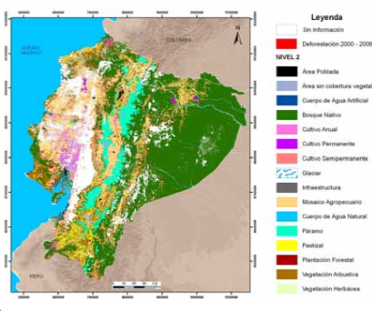
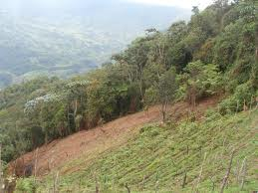
INTRODUCCIÓN
DEFORESTACIÓN
1990 – 2000
89 944 ha/año
2000 – 2008
77 647 ha/año
CAMBIO DE USO DE SUELO
38 694 550 km2

Slide 3
OBJETIVOS
General:
Generar información forestal socioeconómica y ambiental, para el manejo del sector Laurel, Parroquia Maldonado, Cantón Tulcán, Provincia del Carchi.
Específicos:
Identificar las especies forestales que estén dentro del sector Laurel.
Determinar las características morfológicas que presentan las especies forestales.
Determinar la utilidad e importancia ancestral de cada una de las especies.
Generar información socioeconómica de la comunidad.

Slide 4
PREGUNTAS DIRECTRICES
¿Qué especies forestales existen en el sector del Laurel?
¿Cuál es la importancia ecológica y ancestral de cada una de las especies existentes en el sector Laurel?
¿ Cuál es el estado socioeconómico de los habitantes del sector Laurel?

Slide 5
MATERIALES Y MÉTODOS

Slide 6
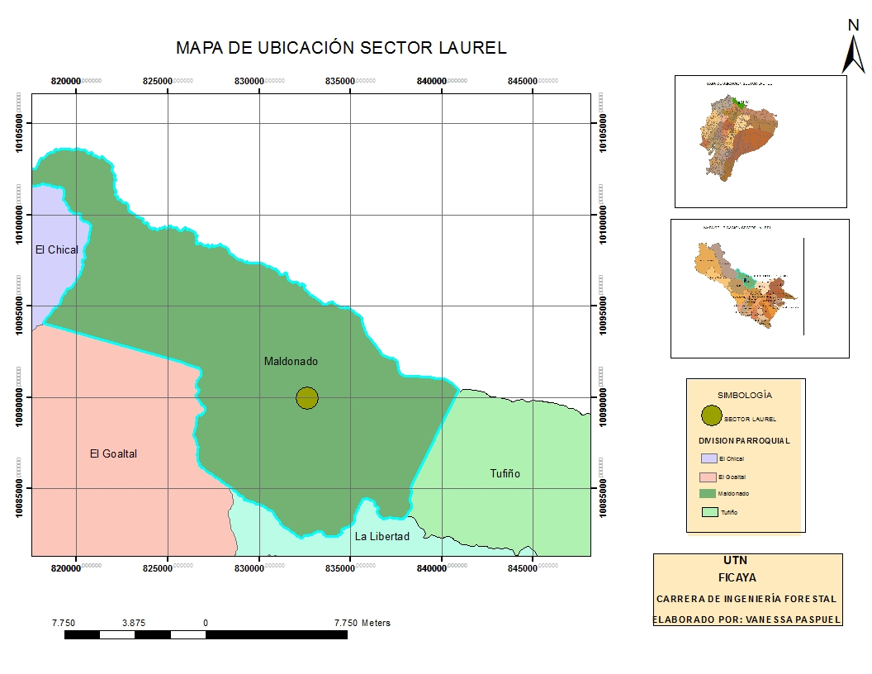
DESCRIPCIÓN DEL SITIO
78° 3’ 33’’ de longitud W, 0° 50’ 118’’ de latitud N, entre 1200 - 2500 msnm

Slide 7
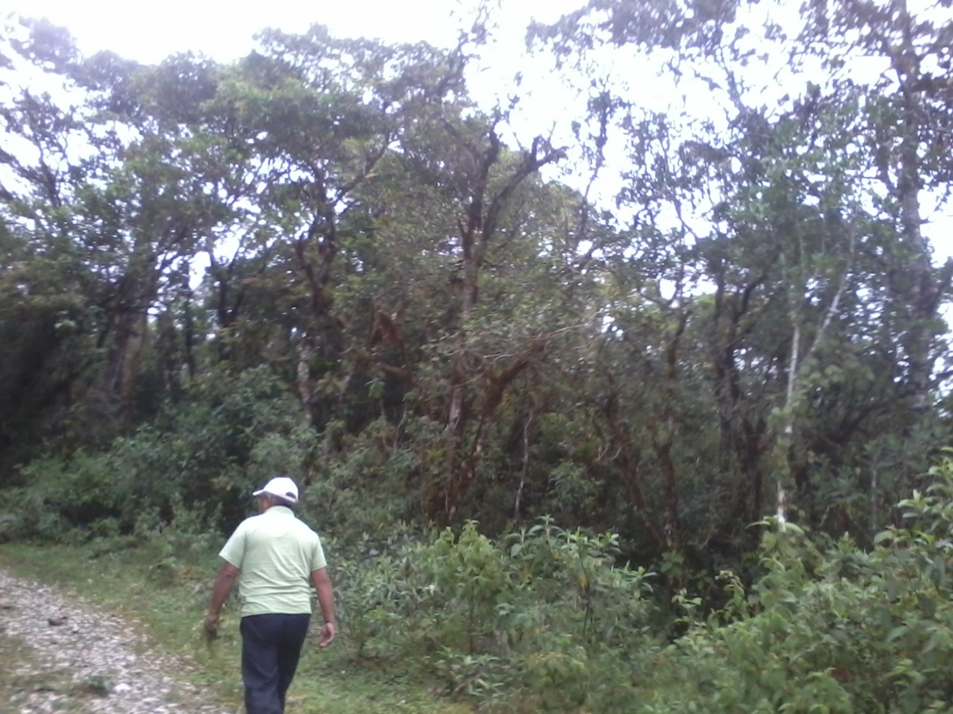
METODOLOGÍA
Reconocimiento del área de estudio

Slide 8
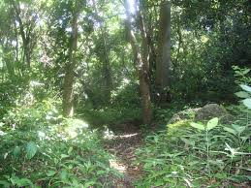
Abertura de senderos

Slide 9
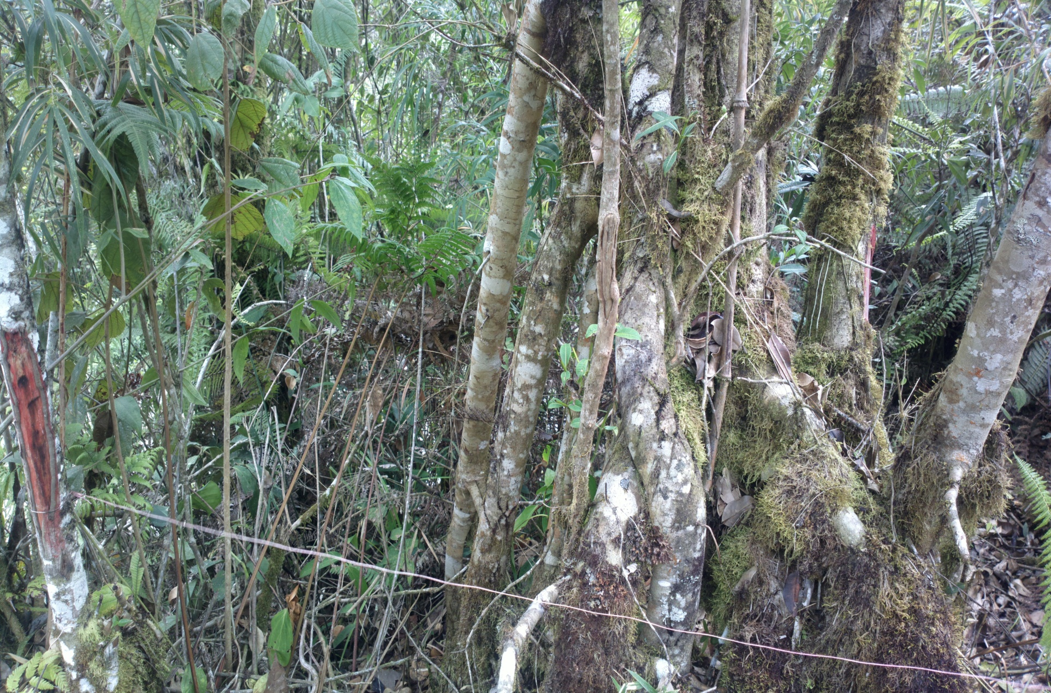
Trazado de transeptos

Slide 10
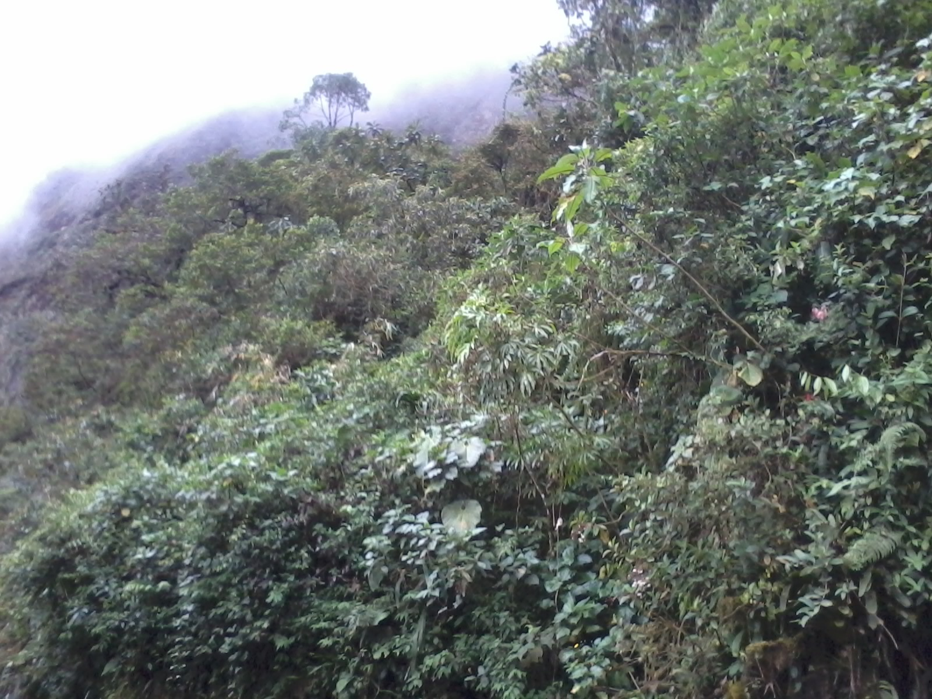
50m
2m
Trazado de transecto de 50 x 2m

Slide 11
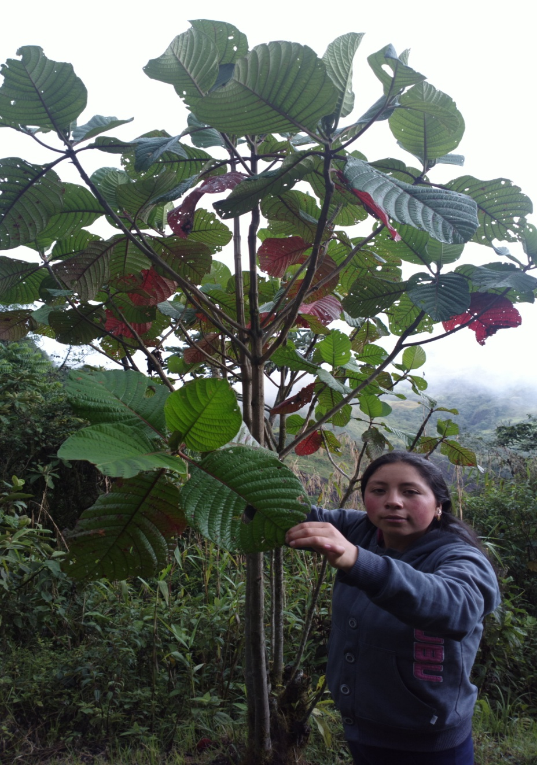
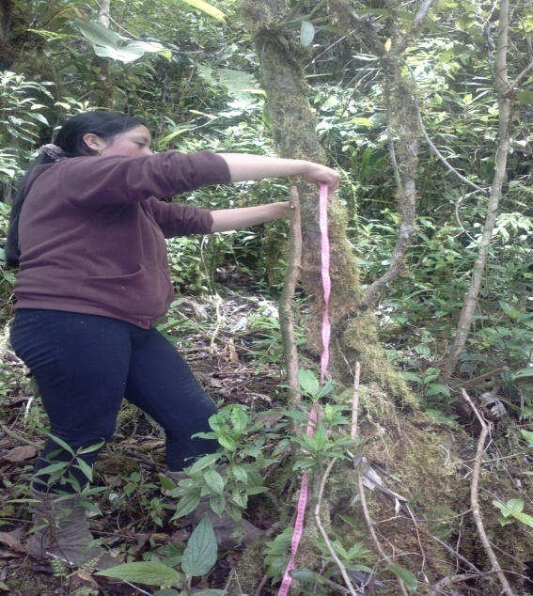
Levantamiento de información y Recolección de especies

Slide 12
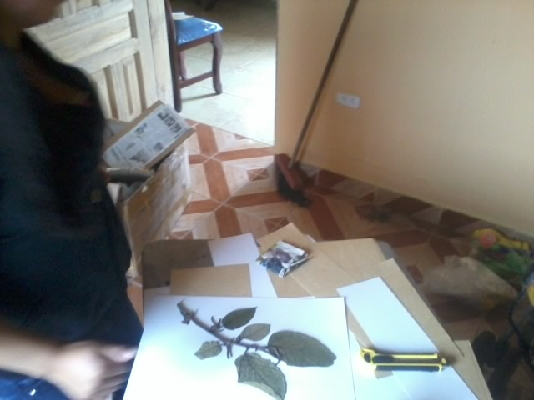
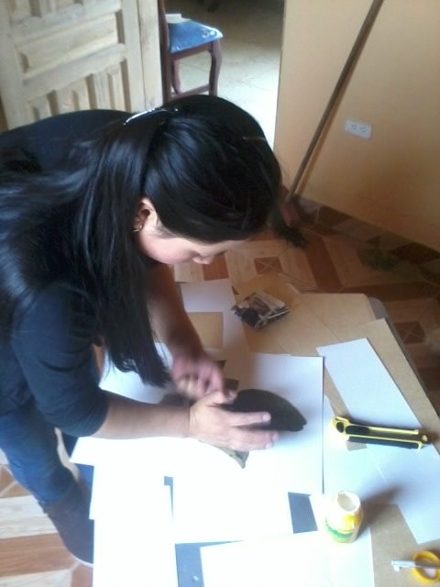
Preparación de muestras

Slide 13
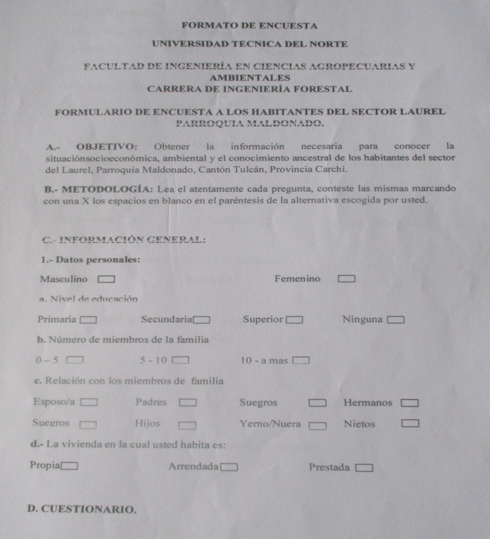
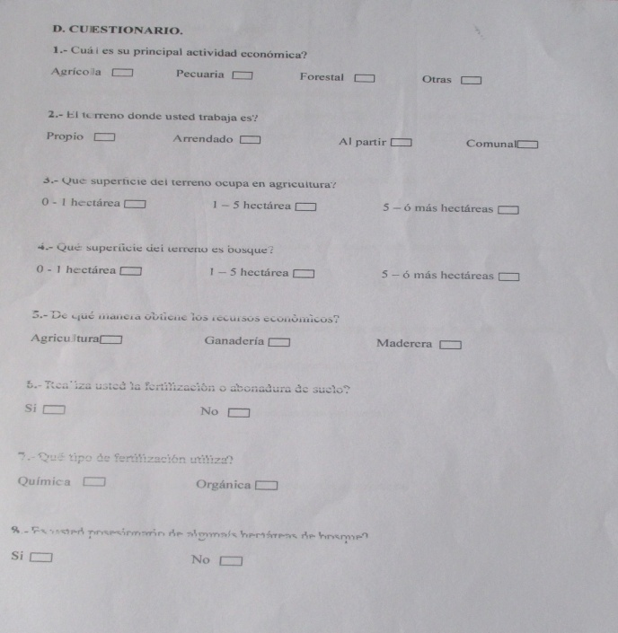

Generación de información socioeconómica
Aplicación de encuesta
Tabulación de resultados

Slide 14
RESULTADOS

Slide 15
COMPOSICIÓN FLORÍSTICA
Familia | Género y especie | Nombre común | # de Individuos
Actinidaceae | Saurauia sp. | Moquillo | 28
Boraginaceae | Tournefortia scabrida | Punde | 4
Chloranthaceae | Hedyosmun sp. | Guayusa | 7
Clusiaceae | Clusia sp. | Guandera | 5
Cunonniaceae | Weinnmania sp. | Encino | 23
Cunonniaceae | Weinnmania pinnata. | Encino de hoja | 10
Euphorbiaceae | Alchornea sp. | Copas | 11
Fabaceae | Erythrina edulis. | Porotón | 17
Loranthaceae | Gaiadendron punctatum | Sin determinar | 3
Melastomataceae | Tibouchina lepidota | Amarillo | 18
Melastomataceae | Miconia sp. | Flor de mayo | 6
Melastomataceae | Axinaea sp. | Sin nombre | 6
Meliacae | Cedrela nebulosa. | Cedro | 10
Moraceae | Morus insignis. | Cascarilla Pitaya | 8
Myricaceae | Morellia pubescens | Laurel | 10
Myrtaceea | Myrcianthes hallii | Arrayán | 22
Pentaphylancaceae | Gordonia fructicosa | Capulisillo | 15
Phyllanthaceae | Hyeronima asperifolia | Motilón | 8
Piperaceae | Piper sp. | Cuechillo | 15
Piperaceae | Piper aduncum | Punde grande | 7
Podocarpaceae | Podocarpus oleifolius. | Olivo | 4
Proteaceae | Roupala pachypoda | Carnde de res | 19
Rubiaceae | Cinchona sp. | Cascarillo | 17
Rubiaceae | Psyohtria sp. | Cueche | 35
Siparunaceae | Siparuma sp. | Alcaparra | 35
Solanaceae | Solanum nigrum | Cujuaco | 17

Slide 16
UTILIDAD DE LAS ESPECIES
Familia | Nombre científico | Usos y beneficios
Actinidaceae | Saurauia sp | Leña, postes, comestible
Boraginaceae | Tournefortia scabrida. | Leña, postes
Chloranthaceae | Hedyosmun sp | Leña, medicina, turismo, postes, ritual
Clusiaceae | Clusia sp | Leña, postes, turismo
Cunonniaceae | Weinnmaia sp | Leña, postes
Cunonniaceae | Weinnmania pinnata. | Leña, postes
Euphorbiaceae | Alchornea sp | Leña, madera
Fabaceae | Erythrina edulis. | Leña, comestible, tanino
Loranthaceae | Gaiadendron punctatum. | Leña, postes
Melastomataceae | Axinaea sp | Leña, postes
Melastomataceae | Miconia sp | Leña, madera
Melastomataceae | Tibouchina lepidota. | Leña, postes
Meliacae | Cedrela nebulosa. | Leña, madera, turismo
Moraceae | Morus insignis. | Leña, madera, turismo
Myricaceae | Morella pubescens. | Leña, madera, turismo, ritual
Myrtaceea | Myrcianthes hallii. | Leña, medicinal, postes
Pentaphylacaceae | Gordonia fructicosa. | Leña, madera
Piperaceae | Piper sp | Leña
Piperaceae | Piper aduncum. | Leña, postes
Phyllanthaceae | Hyeronima asperifolia. | Leña, comestible
Podocarpaceae | Podocarpus oleifolius. | Leña, madera, turismo
Proteaceae | Roupala pachypoda | Leña, madera, turismo
Rubiaceae | Cinchona sp | Leña, madera, turismo, medicina
Rubiaceae | Psychotria sp | Leña, postes
Solanaceae | Solanum nigrum. | Leña, postes
Siparunaceae | Siparuma sp | Leña, medicinal

Slide 17
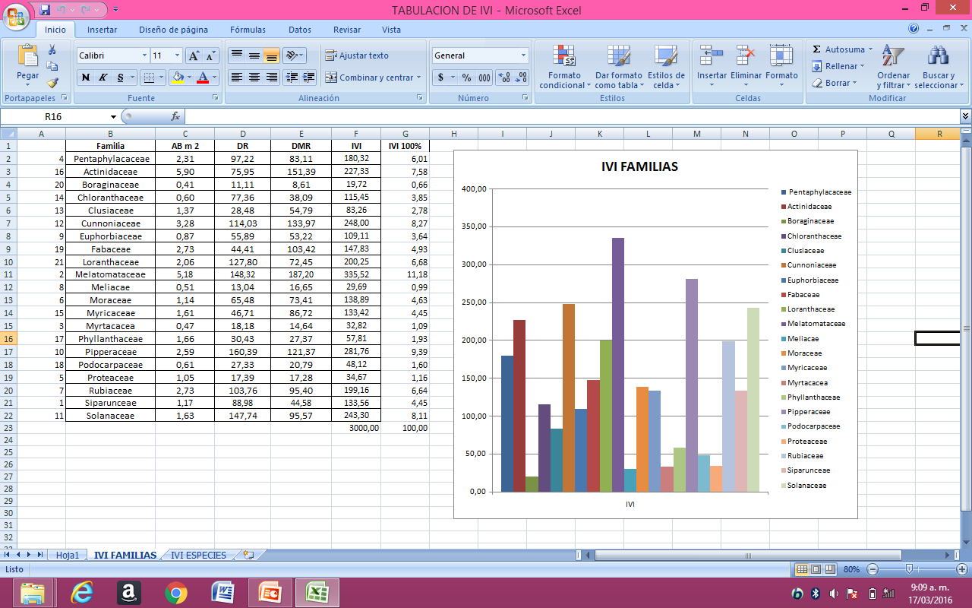
IMPORTANCIA ECOLÓGICA
IVI TOTAL 44,53%

Slide 18
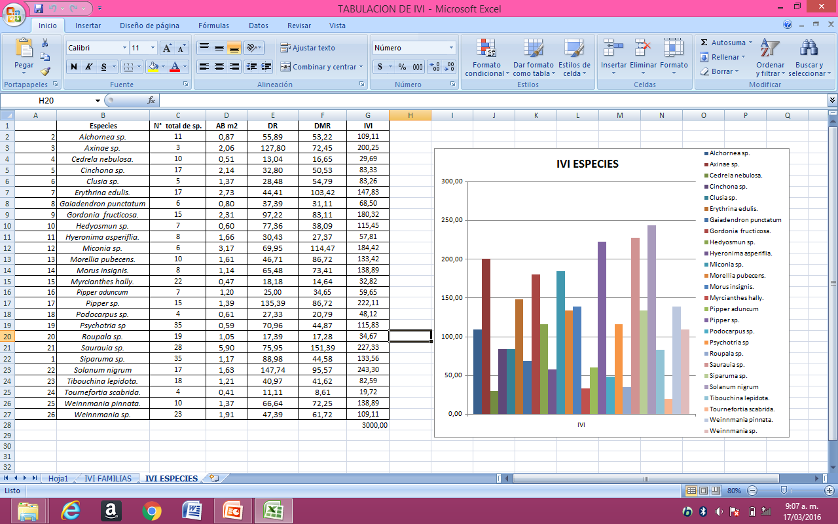
IVI TOTAL 35,91%

Slide 19
ESTADO SOCIOECONÓMICO
ANÁLISIS GENERAL
ASPECTO ECONÓMICO
Número de familias |  | Número de miembros de la familia | Actividad económica
1 |  | 2 | Agrícola
3 |  | 3 | Agrícola
6 |  | 4 | Agrícola
3 |  | 5 | Agrícola
1 |  | 5 | Agrícola, pecuaria
1 |  | 6 | Agrícola
Número de familias |  | Beneficios | Superficie ha de la actividad
4 |  | Leña | 5
1 |  | Madera | 5
1 |  | Turismo | 5
1 |  | Medicina | 5
1 |  | Leña | 6
3 |  | Leña | 7
2 |  | Leña | 8
2 |  | Leña | 9
1 |  | Agricultura | 1
5 |  | Agricultura | 2
4 |  | Agricultura | 3
2 |  | Agricultura | 4
1 |  | Agricultura | 5
1 |  | Ganadería | 5
1 |  | Madera | 5
 |  |  | 75
ASPECTO AMBIENTAL

Slide 20
DISCUSIÓN
En un estudio similar en Baños, Provincia de Tungurahua a la misma altitud se reportó 23 familias y 38 especies (García 2014). También es cercano a 302 individuos encontrados en el Parque Nacional Sangay (Cerón & Montalvo 2006).
El área basal para la primera gradiente altitudinal fue de 6,66 m²/ha, para la segunda 14,47 m²/ha y para la tercera 18,74 m²/ha que da un total de 39,87 m²/ha, mientras que en un estudio realizado en la Cordillera del paso alto, San José de Minas, Pichincha en condiciones similares a la presente investigación, se indica que el área basal total fue de 40,14 m² /ha (Jiménez 1999).

Slide 21
CONCLUSIONES

Slide 22
Melastomataceae fue la familia que registró una amplia dominancia en las tres gradientes altitudinales alcanzando un IVI de 11,18%, seguida de Piperaceae con 9,39%.
La familia que registró menor dominancia en las tres gradientes altitudinales fue la Boraginaceae con un IVI de 0,66%.
Las especies: Solanumn nigrum, Saurauia sp, Piper sp, Axinaea sp, Miconia sp, Gordonia fructicosa que representan el 41,92%, se registraron en las tres gradientes altitudinales, las otras especies se restringieron a uno o dos gradientes.
En las tres gradientes altitudinales la familia Melastomataceae registró tres especies y las familias Cunonniaceae, Piperaceae y Rubiaceae dos. Las 17 restantes registraron una especie respectivamente.
La tercera gradiente altitudinal registró un área basal de 18,74 m²/ha siendo la más alta, la segunda alcanzó 14,47 m²/ha y la primera 6,66 m²/ha.

Slide 23
RECOMENDACIONES

Slide 24
Difundir los resultados de esta investigación a la Parroquia y comunidades para que conozcan la riqueza florística que poseen y así sean actores directos de la conservación del bosque.
Realizar investigaciones que permitan abarcar mayor cantidad de transectos y de bosque con el fin de obtener más información.
Incentivar a la Comuna Pasto la Esperanza para que realice estudios concretos en este sector con el propósito de frenar la ampliación de la frontera agrícola y preservar la biodiversidad.
Realizar medidas de control para erradicar la extracción ilegal de madera ya sea con fines comerciales o domésticos.

Slide 25
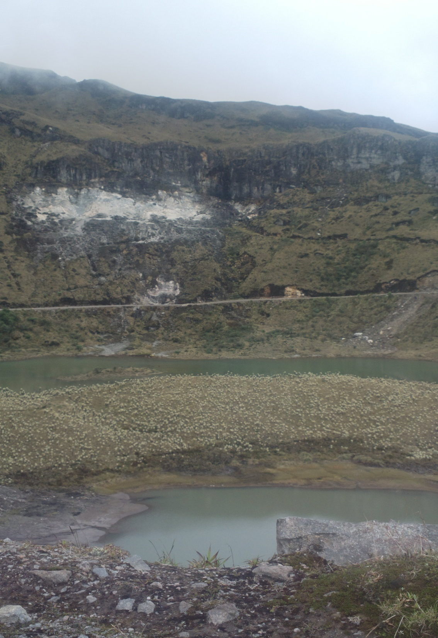
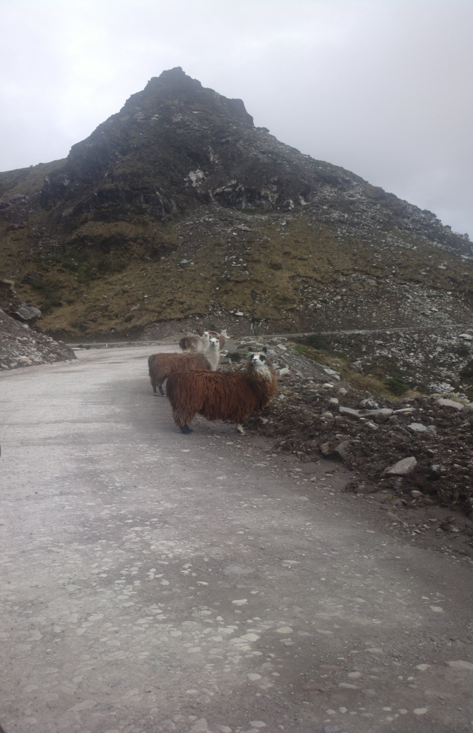
GRACIAS

